Slide 1
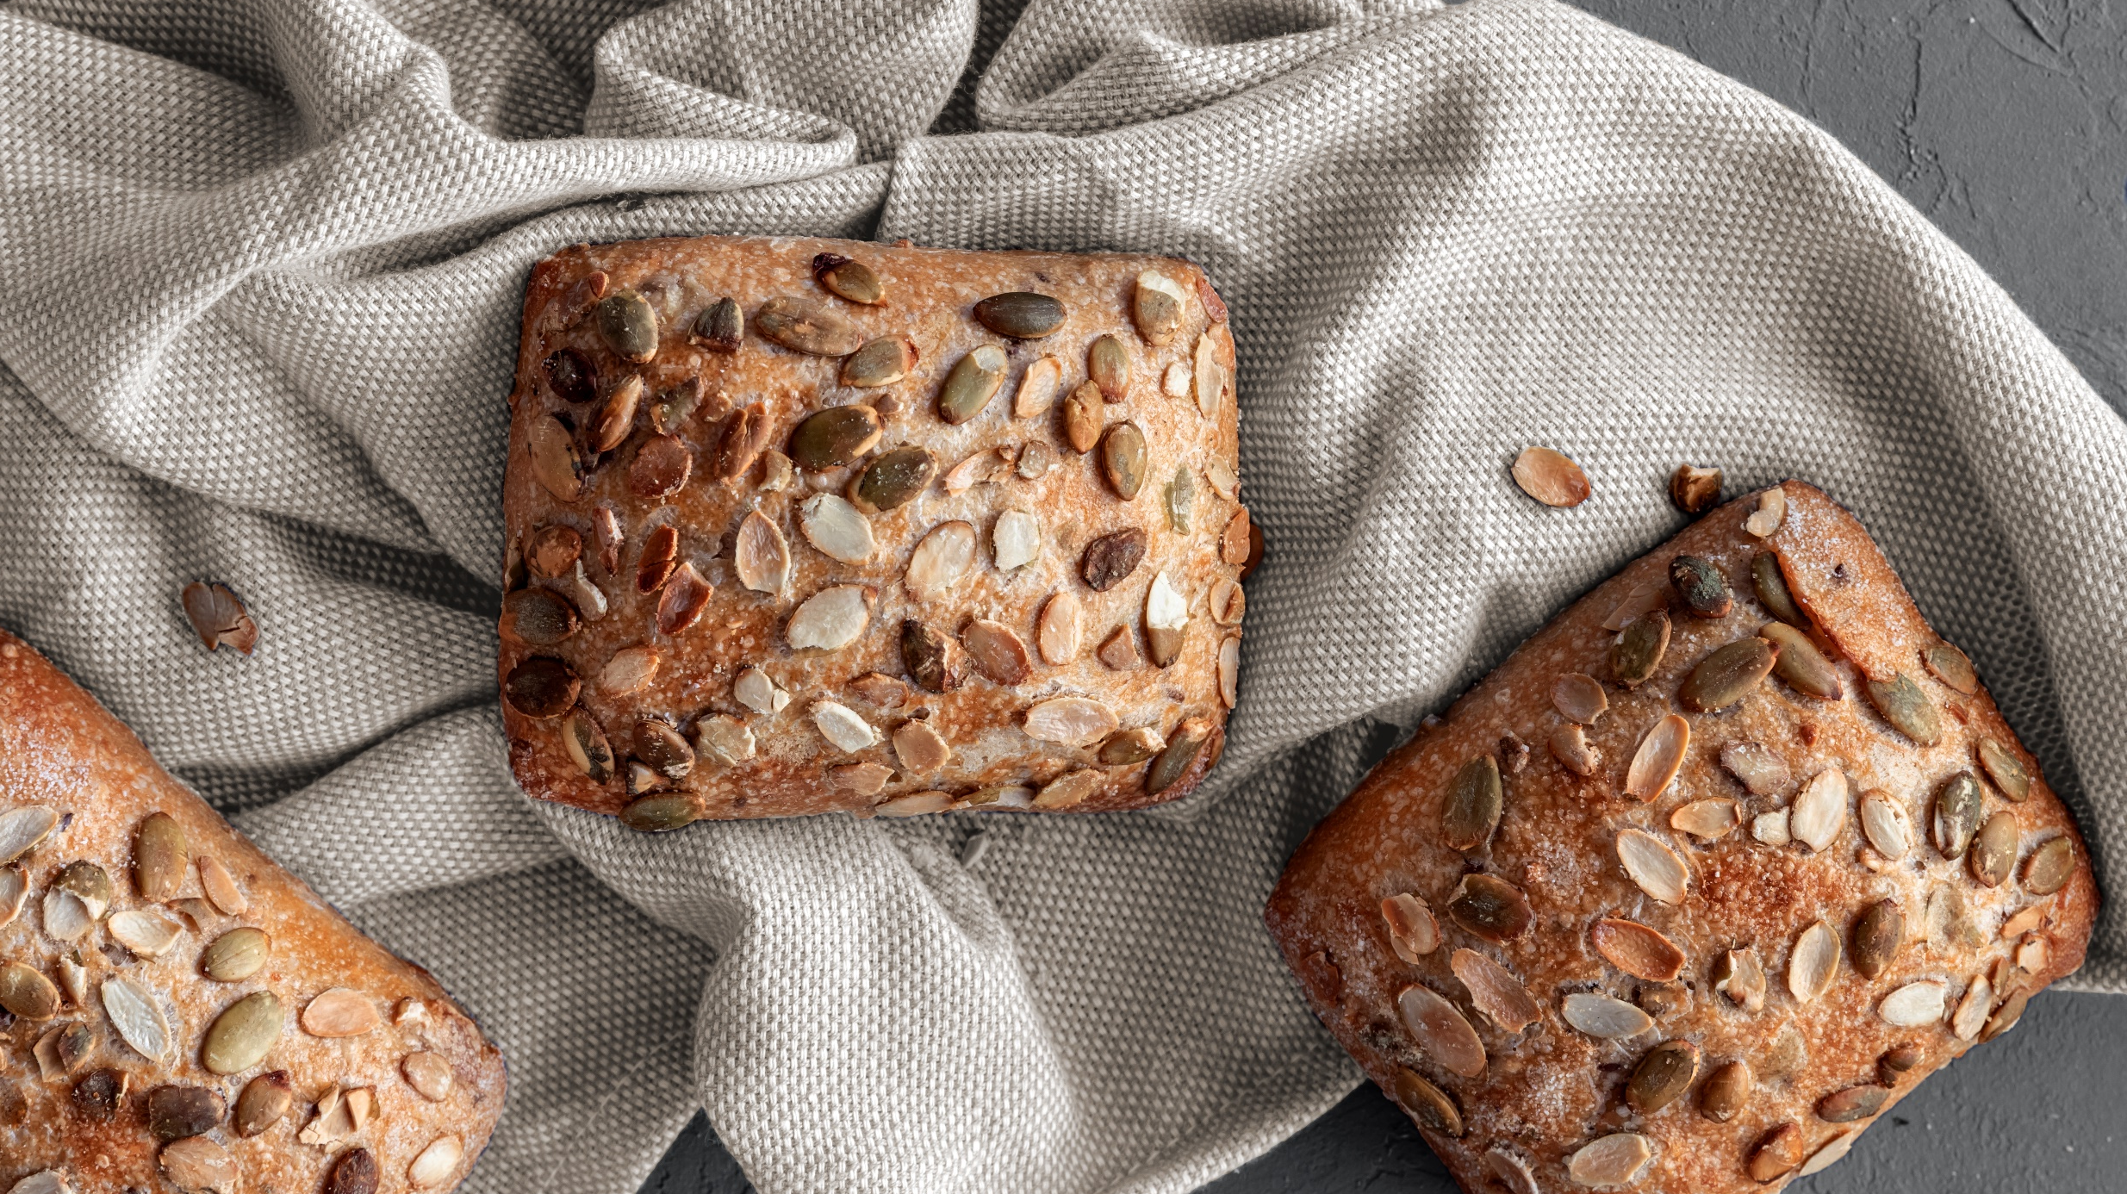
Beste Backwaren aus natürlich gereiften Teigen, hergestellt nach einem einzigartigen traditionellen Verfahren.
Präsentation Bio Breadness 06. März 2024

Slide 2
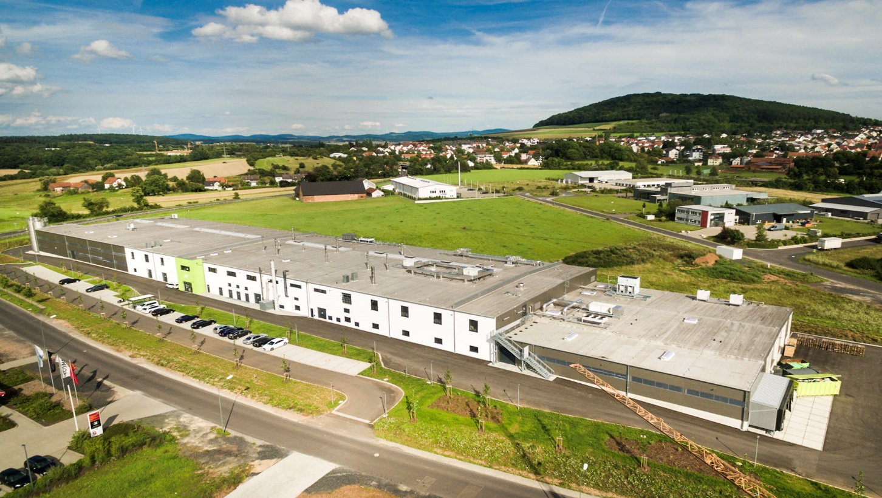

Slide 3
Was macht unseren Prozess so einzigartig?
Zubereitet mit 100% natürlichen Sauer- oder Vorteigen
Traditionell im Steinofen gebacken
Der Natur Zeit geben, ihre Arbeit zu machen
100% natürliche Zutaten

Slide 4
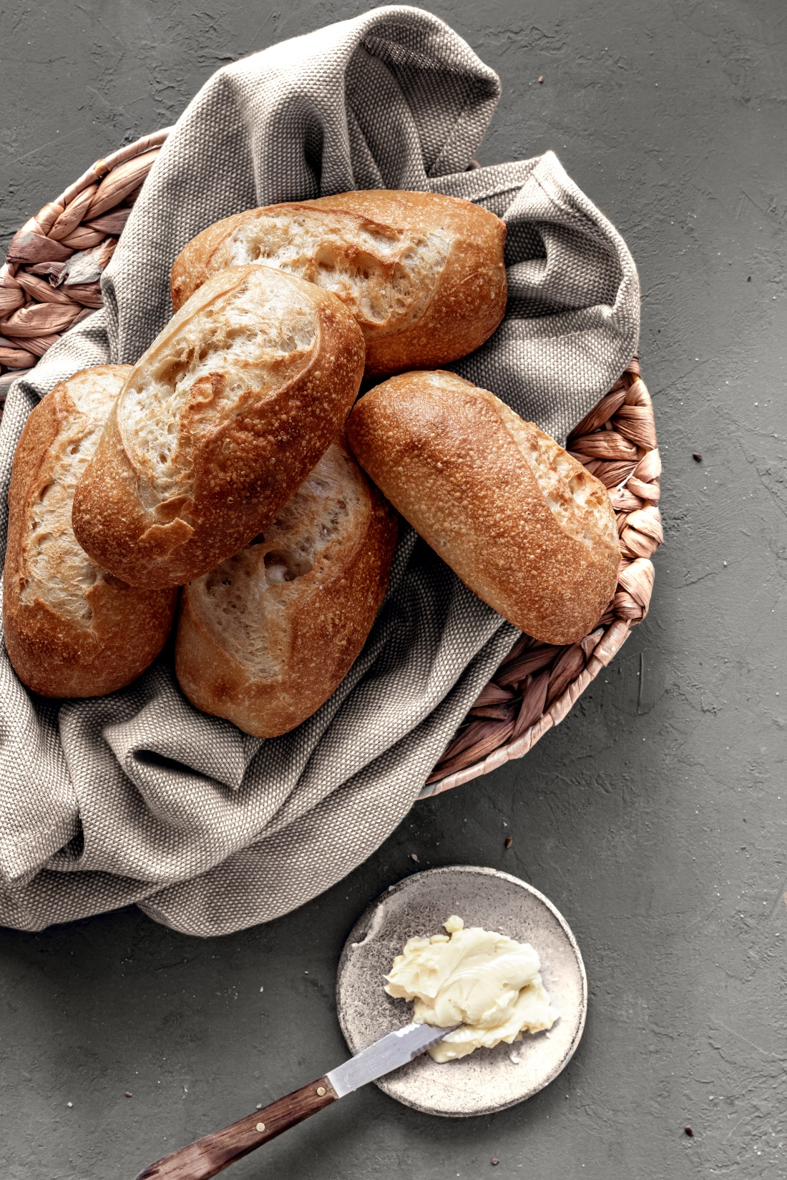
Vorteile unserer besonderen Herstellungsweise
Lockere Krumen-Struktur
Einzigartige Geschmackstiefe
Rösche und lang anhaltende Kruste
Gute Bekömmlichkeit

Slide 5
Unsere Partner in der biologischen Landwirtschaft

Slide 6
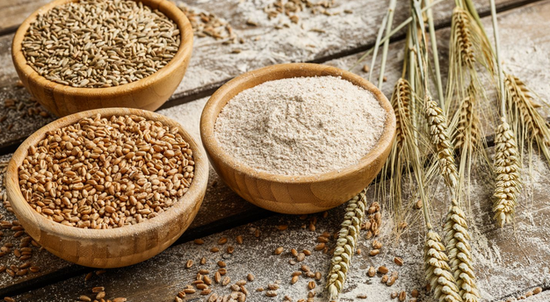
Welche der heute thematisieren Rohstoffe sind für Bäckereien besonders wichtig?
Roggen
Hafer
Sonnenblumen

Slide 7
Danke für Ihre Aufmerksamkeit

